Slide 1

GPGPU CUDA
Formation interne scalian les 7 et 8 décembre 2020

Slide 2
Introduction
01

Slide 3
Introduction à CUDA
Compute Unified Device Architecture
Architecture pour le calcul parallèle de NVIDIA’s.
Co-design hardware / software pour exploiter la puissance de calcul des GPU NVIDIA.
Hôte
Device
CPU
GPU
RAM
North
Bridge
Code CPU
- Contrôle d'exécution
- Échange de données
Code GPU
(kernel)
- Code de calcul

Slide 4
Quand utiliser CUDA ?
SIMT philosophy: Single Instruction Multiple Thread
Computationally intensive—The time spent on computation significantly exceeds the time spent on transferring data to and from GPU memory.
Massively parallel—The computations can be broken down into hundreds or thousands of independent units of work.

Slide 5
Hello world
HelloWorld.cu
__global__ void hello (void)
{
printf ("Hello world !\n");
}
int main(void)
{
hello<<<1,1>>>();
cudaDeviceSynchronize();
return 0 ;
}
Indique qu'il s'agit d'un noyau CUDA
Syntaxe de lancement d'un noyau CUDA
Attend la terminaison du noyau
Compilation
# nvcc -arch=sm_20 HelloWorld.cu

Slide 6
Hello world
HelloWorld.cu
__global__ void hello (void)
{
printf ("Hello world !\n");
}
int main(void)
{
hello<<<1,1>>>();
cudaDeviceSynchronize();
return 0 ;
}
Hôte
Device
main()
hello<<<1,1>>>()
cudaThreadSynch
hello()
printf(...)
return 0

Slide 7
vers un vrai calcul
Premier problème : le GPU a sa propre mémoire
Le GPU ne peut pas accéder à la mémoire du host
La mémoire utilisée sur le GPU doit être allouée manuellement
Fonction « cudaMalloc »
Les données doivent être envoyées dans la mémoire du GPU
Fonction « cudaMemcpy »
Les résultats doivent être récupérés depuis la mémoire du GPU
La mémoire utilisée sur le GPU doit être libérée manuellement
Fonction « cudaFree »
Variables du noyau
Pas de variables statiques
Pour le reste : comme en C++

Slide 8
Vers un vrai calcul
Passage d'arguments aux noyaux
Passage d'arguments identique au C
Aucun retour automatique de données
Noyau forcement de type void
Pas de passage par référence
Pas de nombre variable d'arguments
Appel de noyau depuis un noyau
Possible à partir de CUDA 5.0
Récursivité
Possible à partir de CUDA 7.0 et architecture Fermi (~2011)

Slide 9
CudaMalloc et cudaFree
Allocation de mémoire sur le device
cudaError_t cudaMalloc ( void ** devPtr, // Pointeur sur l'adresse du buffer allouée
size_t size ) ; // Taille du buffer à allouer (en octets).
Libération d'une zone de mémoire sur le device
cudaError_t cudaFree ( void * devPtr) ; // Pointeur sur le buffer à libérer
int *data ;
int n = 1024 ;
int dataSize = n * sizeof (int) ;
cudaMalloc ((void**)&data, dataSize) ;
cudaFree (data) ;

Slide 10
cudaMemcpy
Copie de données HOST ↔ Device
cudaError_t cudaMemcpy ( void * dst, // Adresse du buffer destination
const void * src, // Adresse du buffer source
size_t count, // Taille des données à transférer (octets)
enum cudaMemcpyKind kind ) ; // Sens de la copie
Type de copie
enum cudaMemcpyKind {
cudaMemcpyHostToHost,
cudaMemcpyHostToDevice,
cudaMemcpyDeviceToHost,
cudaMemcpyDeviceToDevice,
cudaMemcpyDefault
} ;

Slide 11
Somme de 2 entiers
int main(void)
{
int c ;
int *dev_c ;
cudaMalloc ( (void **)&dev_c, sizeof(int) ) ;
add<<<1,1>>>( 2, 7, dev_c ) ;
cudaMemcpy ( &c,
dev_c,
sizeof(int),
cudaMemcpyDeviceToHost) ;
cudaFree ( dev_c ) ;
return 0 ;
}
Bonne pratique : préfixer les variables
pointant sur des buffers GPU par « dev_ »
Attente implicite de la
terminaison du noyau
__global__ void add (int a, int b, int *c)
{
*c = a + b ;
}

Slide 12
À vous !
Objectif
Outils
Renverser un vecteur de taille N à l’aide du GPU
Lancer le projet Reverse_cud.
Implémenter les parties manquantes (TODO)
cudaMalloc
cudaMemcpy
cudaFree
cudaMemcpy
0
1
2
3
4
5
6
7
8
9
0
1
2
3
4
5
6
7
8
9
dataIn
dev_dataIn
Reverse
(noyau CUDA)
9
8
7
6
5
4
3
2
1
0
9
8
7
6
5
4
3
2
1
0
dataOut
dev_dataOut
cudaMemcpy

Slide 13
Les difficultés
La difficulté de CUDA ne réside pas dans le langage CUDA-C
Du C standard avec quelques extensions
Les vraies difficultés sont :
Comprendre et exploiter l'architecture CUDA
Extraire du parallélisme depuis un algorithme séquentiel
Gérer efficacement les échanges de données CPU / GPU
Comprendre les performances obtenues (bonnes ou mauvaises)
Optimiser les performances : objectif principal de CUDA !
Des problèmes d'algorithme parallèle et de hardware
Vous rencontrerez exactement les mêmes problèmes avec
OpenCL (Très verbeux / Pas lié à NVidia)
GPUBox (Pas standard / Multi-cible)
…

Slide 14
À vous !
Objectif
Outils
Récupérer le modèle de votre GPU
Récupérer le nombre de thread maximum par block
Récupérer le nombre de thread maximum par SM
cudaMalloc
cudaMemcpy
cudaFree
cudaMemcpy
0
1
2
3
4
5
6
7
8
9
0
1
2
3
4
5
6
7
8
9
dataIn
dev_dataIn
Reverse
(noyau CUDA)
9
8
7
6
5
4
3
2
1
0
9
8
7
6
5
4
3
2
1
0
dataOut
dev_dataOut
cudaMemcpy

Slide 15
Calcul du nombre de blocs et de threads
CUDA: vectorAdd.cu
int main(void) { . . .
// Launch the Vector Add CUDA Kernel
int threadsPerBlock = 256;
int blocksPerGrid =(numElements + threadsPerBlock - 1) /
threadsPerBlock;
vectorAdd<<<blocksPerGrid, threadsPerBlock>>>(d_A, d_B, d_C, N);
err = cudaGetLastError();
. . .
}

Slide 16
Shared memory
Extrêmement rapide
__synchthreads();

Slide 17




LA course aux bibliothèques hybrides
Les recherches sont très actives pour développer une bibliothèque qui fait tout
Tous les acteurs tentent de s’imposer
AMD : ROCm (Radeon Open Compute)
Intel : OneAPI (CPU, GPU et FPGA)
Kokkos (OpenMP + CUDA)
Raja (OpenMP + CUDA)
AMD / HIP(GPU AMD et Nvidia), même API que CUDA, outils de portages fournis
GPUBox (CPU / CUDA / OpenCL)

Slide 18

Utiliser Nsight
Mettre des points d’arrêt
Nsight est le debbuger fourni par Nvidia pour inspecter les kernels sous windows
Sous Linux : CUDA-GDB
Lors de l’installation de CUDA, Nsight est intégré à Visual Studio
Pour lancer un run Nsight :
Onglet Nsight de visual
« Start CUDA debugging (Legacy) » : supporte les points d’arrêt GPU uniquement
« Start CUDA debugging (Next-Gen) » : supporte les points d’arrêt CPU et GPU ☺ (quand ça marche)

Slide 19
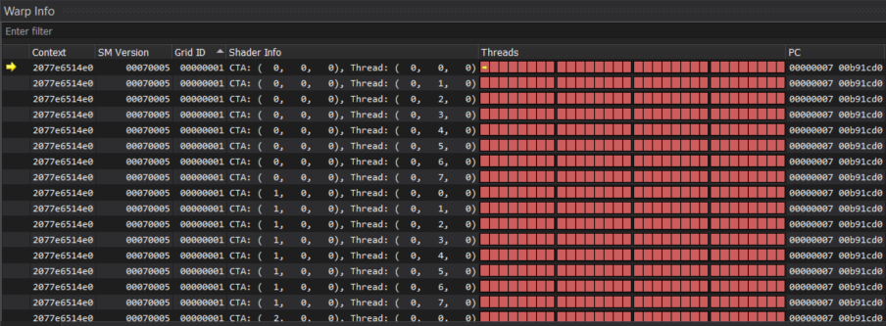
Utiliser Nsight
Récupérer les infos
Fenêtre « warp » : Nsight -> windows -> WarpInfo
Puis regarder les variables locales -> magique !

